Slide 1
文献汇报
高铭阳
2020.04.16

Slide 2
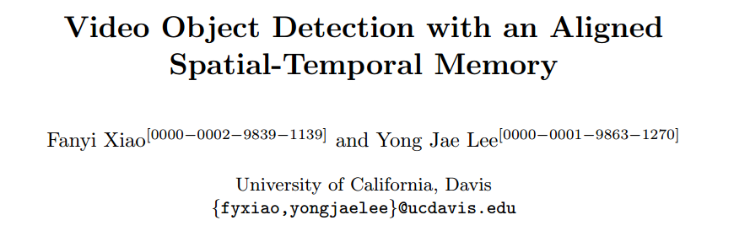
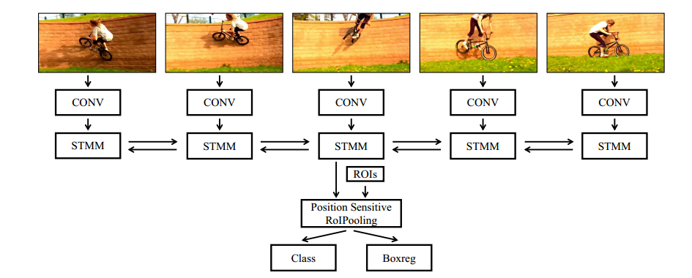

Slide 3
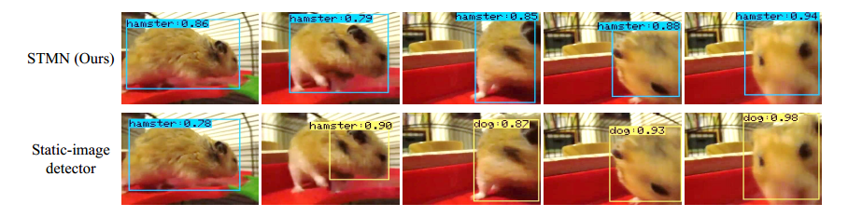
Method
视频目标检测的问题在于视频中的运动模糊、遮挡和极端视角等情况会使得静态图像检测器出问题，但是视频提供了丰富的时空和运动信息，应当学习去利用这些信息，使得视频目标检测器更加鲁棒。
FGFA等方法通过预测帧间的平移，将帧与帧之间的特征集成起来。然而这些方法处理的是固定长度窗口的图像，不能建模较长的依赖性
为了解决这些问题，我们提出Spatial-Temporal Memory Network(STMN)，用一个网络统一建模长时间的外观和运动。他的核心为Spatial-Temporal Memory Module，一种卷积递归计算，和ConvGRU基本一样。
为了实现帧间的像素级对齐，本文提出MatchTran模块显式建模帧间的平移。

Slide 4
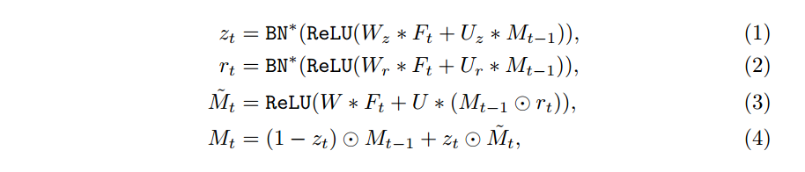
STMM
与ConvGRU的不同。
视频目标检测训练的过程中的一个现实的问题就是，由于视频具有冗余性，使得数据的多样化和图像数据集没法比，所以希望能够迁移图像数据集中的训练结果。
本文用R-FCN初始化网络，将Position-Sensitive ROI pooling的前一个卷积层替换为本文的STMM，由于R-FCN的激活函数ReLU的输出均为非负，而传统ConvGRU的tanh函数的输出为[-1,1]，这样是不匹配的，所以这里将GRU的激活函数改为ReLU，同时STMM的卷积层用替换出去的卷积层的参数进行初始化。

Slide 5
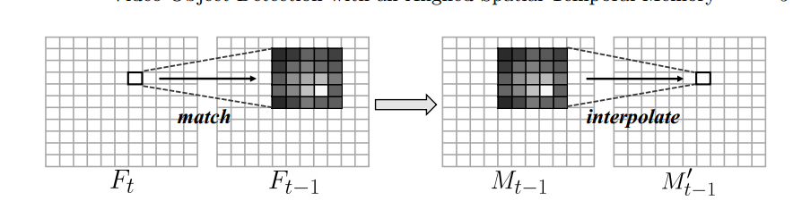


Spatial-temporal memory alignment

Slide 6
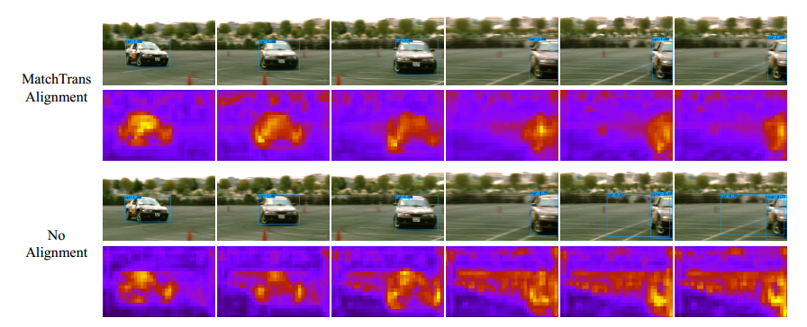
Spatial-temporal memory alignment

Slide 7
总体框架

Slide 8
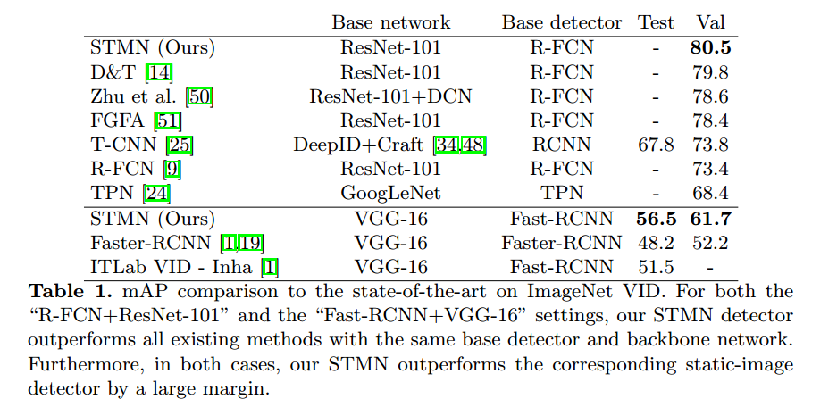
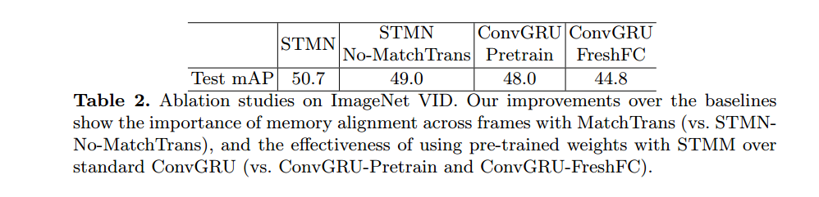
Experiments

